Slide 1


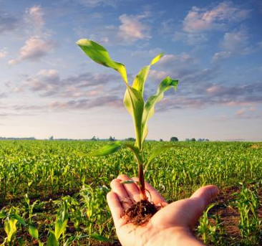
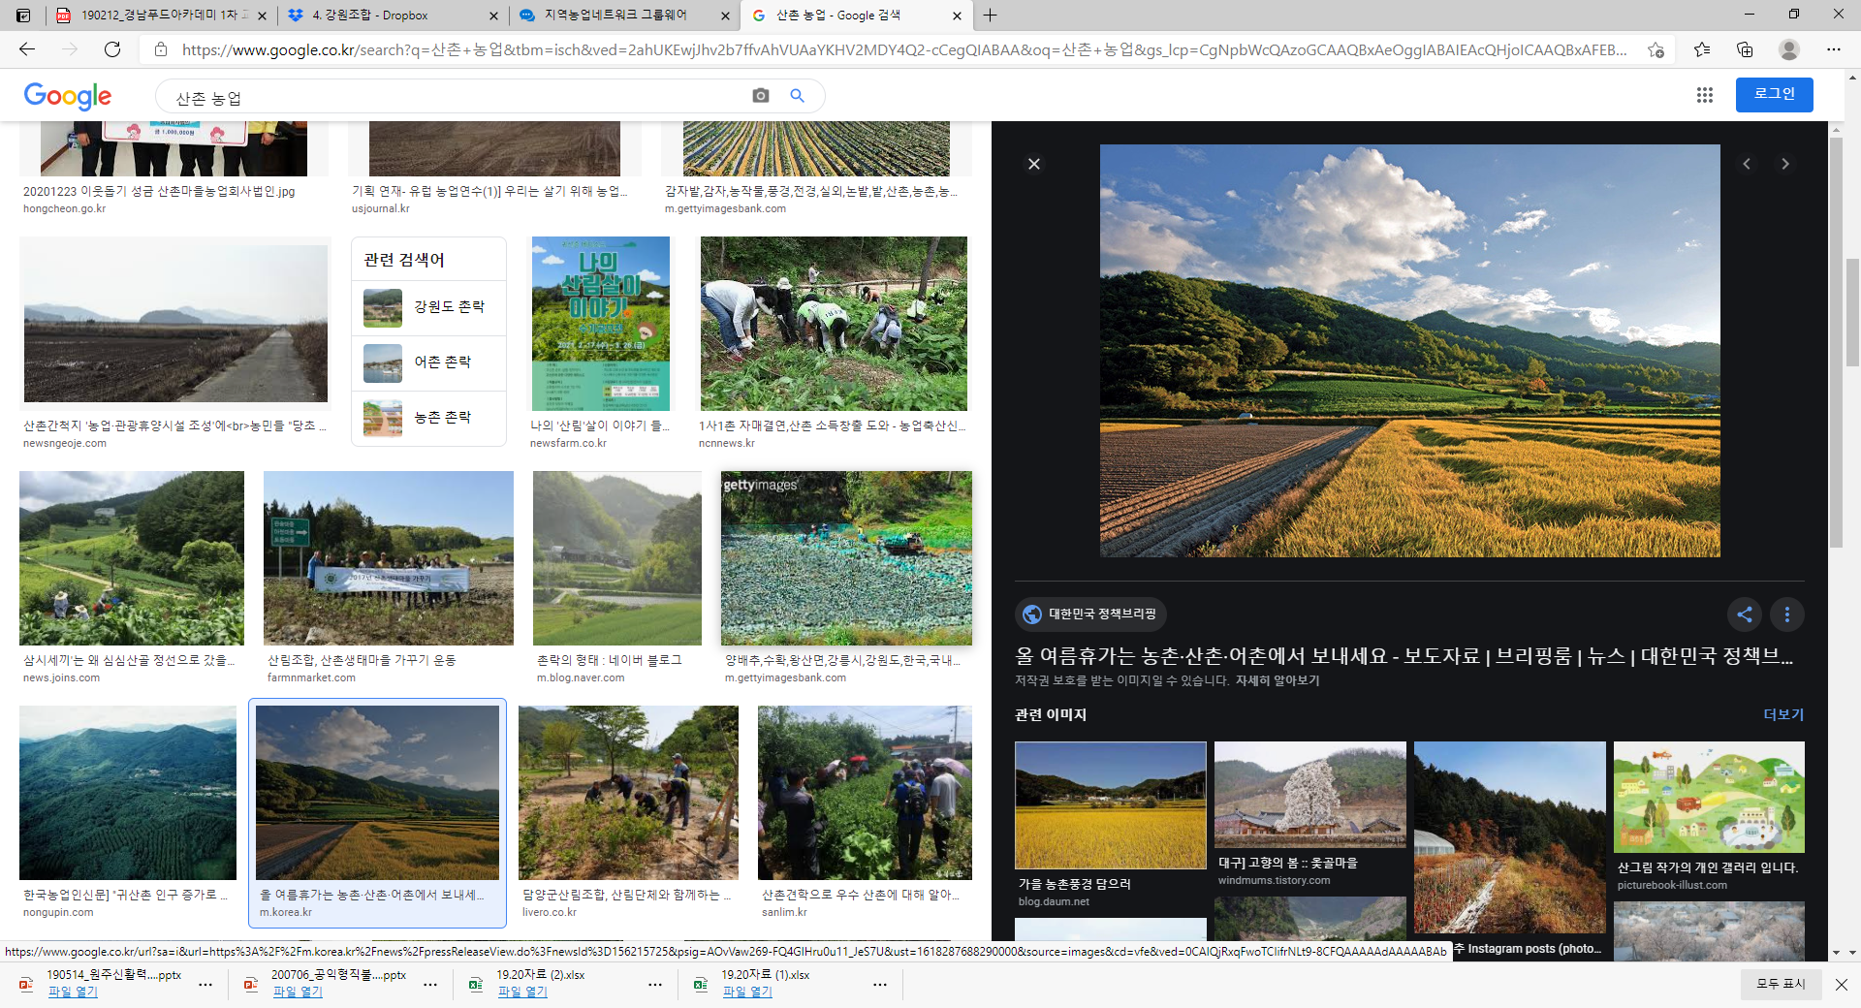

창녕군 원예산업발전계획 수립 설명자료

Slide 2


I`
산지유통정책 핵심방향 3
II`
원예산업종합계획 핵심사항 10
Ⅲ`
창녕군 원예산업종합계획 수립계획 16

Slide 3
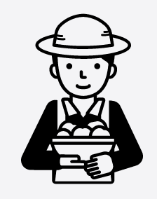



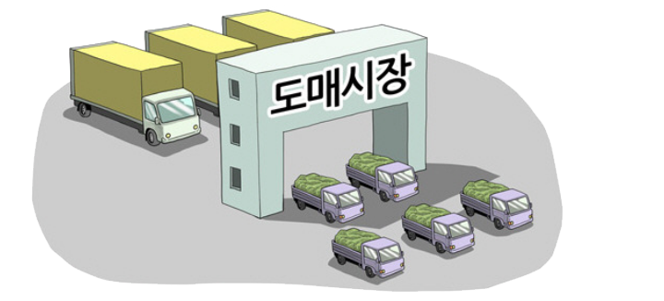


1. 산지유통정책 핵심방향
농산물 유통환경 변화
1. 대형소비거래처(유통업체/플래폼 기업) 첨단물류센터 기반 직접 상품화 기능 확대
CJ 프레시웨이 PSC
쿠팡 CFS
신세계 네오003
마켓컬리 QPS
생산자 직접교섭
산지 지배력 강화
소비자 수요예측
맞춤형 상품 공급
직접 상품화 기능 확대(산지유통 부가가치 흡수)
2. 디지털 데이터 기반 개인화 마케팅 강화(산지 공급자 및 상품 브랜드 가치 손실)
3. 산지ㆍ도매시장 등 공급분야의 선 물류 후 거래체계(경험 의존형 유통시스템)
농협
조합공동사업법인
or
농업법인
유통벤더
소비자 요구
미반영
낮은 소속감
낮은 판매위임
생산자 가격결정 불가능
거래정보 전달체계 비효율
오프라인 거래 고수
4. 산지 생산자는 E-commerce, 홈쇼핑 등 비대면 거래를 벤더사에 의존

Slide 4

1. 산지유통정책 핵심방향
농산물 산지유통 주요 정책방향
수급안정 : 생산자 조직화 기반 사전적 수급조절 체계 구축/관측정보 확대
의무자조금단체/지자체 수급안정 책임과 권한 부여
정부/지자체/생산자 조직 간 정책 거버넌스 견고화(재배면적 관리/가격안정제 확대 등)
빅데이터 기반 관측모형 고도화/관측기관 기상ㆍ통계ㆍ분석ㆍ홍보기능 융합
지자체
농협
산지유통 : 통합마케팅조직 생산/마케팅 통합수준 강화
조공법인
농산물 유통구조 개편
원예산업종합계획/과수산업발전계획 통합 및 마케팅 조직체계 일원화
생산/마케팅 통합수준 및 품목 전문성 강화(시ㆍ군 주산품목, 광역 단위 전략적 연합사업)
생산조직/유통조직/산지유통시설 사전 등록제 도입(정책지원 일관성ㆍ효율성 제고)
농업법인
도매시장
도매시장 : 도매시장 개혁을 통한 출하자 권익증진 및 공공성 강화
기후/환경 : 에너지 이용 효율 강화 및 저탄소 에너지 이용 확대
디지털(스마트화) : 농산물 유통 전과정 디지털 전환
APC(시설)
(스마트 APC 구축ㆍ확대) 물류 자동화 및 운영/관리 디지털화
(온라인 거래소 설립) 온라인 도매유통 기반 및 산지 온라인 직거래 인프라 확충
(도매시장 디지털화) 전자 송품장 확산 및 출하/구매 예측시스템 등 거래 의사결정 지원
(지원시스템) 수요자 맞춤형 농산물 유통정보 시스템 구축
디지털 유통 전환 대응
유통(시스템)

Slide 5
1. 산지유통정책 핵심방향
산지유통 사업구조(기존)
1. 지역 내 출하 가능한 전 품목(대/중/소) 취급
2. 시/도 통합마케팅 조직 간 유통품목 경합
3. 공선출하회 미육성 품목(미관리 농가) 존재
4. 일반농가 출하조직/물량 분산(관내/관외)
경남도 통합마케팅조직
A품목
C품목
D품목
E품목
농업법인(과수전문 전국단위조직)
E품목
창녕군 통합마케팅조직
과수품목
A품목
B품목
C품목
창녕군
대규모
소규모
소규모
00군
참여조직 1
참여조직 2
참여조직 3
참여조직 4
A품목(대규모)
B품목(소규모)
A품목(대규모)
C품목(대규모)
C품목(소규모)
D품목(중규모)
D품목(대규모)
E품목(중규모)
과수품목
과수품목
공선출하회
공선출하회
공선출하회
공선출하회
공선출하회
공선출하회
공선출하회
공선출하회
일반 출하농가
일반 출하농가
일반 출하농가
일반 출하농가
일반 출하농가
일반 출하농가
일반 출하농가
일반 출하농가

Slide 6
1. 산지유통정책 핵심방향
산지유통 사업구조(변경)
1. 전략품목 중심 유통(통합마케팅) 주체 연계
2. 전략품목 중심 기초생산자조직 육성(생산정보 관리)
3. 기초생산자 전략출하체계 전환
4. 소규모 생산품목 유통구조 전환(로컬푸드/직거래)
경남도 생산유통혁신조직
생산유통혁신조직(전국단위)
전문
D품목
E품목
전문
00시 생산유통혁신조직
전략
A품목
육성
C품목
창녕군
00군
출하조직 1
출하조직 2
출하조직 3
출하조직 4
A품목(대규모)
B품목(소규모)
A품목(대규모)
C품목(대규모)
C품목(소규모)
D품목(중규모)
D품목(대규모)
E품목(중규모)
기초생산자(전량)
일반출하회
기초생산자(전량)
기초생산자(전량)
기초생산자(전량)
기초생산자(전량)
기초생산자(전량)
기초생산자(전량)
기초생산자(약정)
로컬푸드(직거래)
or 취급품목 제외
기초생산자(약정)
기초생산자(약정)
기초생산자(약정)
기초생산자(약정)
기초생산자(약정)
기초생산자(약정)

Slide 7
1. 산지유통정책 핵심방향
산지유통 조직화 방향
기존 : 마케팅 통합
개편 : 생산-유통 통합
판매권 위임
생산조직 → 판매조직
참여조직
생산조직
판매권 위임
통합마케팅 조직
(지역중심)
판매조직
(농협/ 농업
법인)
생산유통 통합조직
(혁신조직)
참여조직
생산조직
판매권 위임
판매권 위임
참여조직
생산조직
전속출하/
전문품목

Slide 8
1. 산지유통정책 핵심방향
산지유통 사업구조(변경)
(현재)산지유통조직
`18~`22년
(변경)산지유통조직
`23~`27년
심사조직
기초생산자조직
생산조직
생산유통혁신조직(2형)-생산/유통 통합 강화
1년
공선/공동출하회
공동생산/출하/출하약정
출하회or농업법인(생산형)
약정물량 전량출하
출자/출하조직
약정물량 전량출하
참여조직
(품목별)출자/출하조직
약정물량 전량출하
생산조직
생산조직
생산조직
생산조직
통합마케팅조직 계열화
품목 관계x 통마출하(20%↑)
생산조직 약정물량 전량출하
*농협/농업법인(유통형)/APC 운영 조직 생산조직은 미경유가능
통합마케팅조직
산지유통혁신조직(2형)
승인조직
생산유통혁신조직(1형)-생산/유통 완전 계열화
참여조직 출자/출하
지역연합or품목광역
(취급규모 중심 관리)
3년
생산조직 약정물량 전량취급
조직화 취급규모 중심 관리
*한시적 운영(‘23~’27)
해당품목 전속출하
출자/출하조직
해당품목 전속출하
산지유통혁신조직
산지유통혁신조직(1형)
해당품목 전속출하
전문품목+전속출하
생산조직
생산조직
생산조직
생산조직

Slide 9
[참고] 생산∙유통 통합조직(혁신조직) 운영(안)
항목 | 현행 |  |  | 개편
산지유통 조직 | (일반) 통합마케팅조직 (통마-참여 계열화) (과수) 사업시행주체 (참여조직에 지역통마 포함가능) |  |  | 생산유통혁신조직(1/2형)
목적 | 농협∙농업법인의 마케팅통합을 통한 규모화 |  |  | 생산/유통 통합을 통한 생산자의 시장대응 역량 강화
조직 인정요건 | 산지유통종합평가(총 취급액) |  |  | 생산유통혁신조직 승인/심사(품목 조직화/전속출하실적)
 | 구분 | 지역 | 품목광역 | 구분 | 생산유통혁신조직(1형) | 생산유통혁신조직(2형)
 | 취급액 | 70억원 이상 | 100억원 이상 | 품목 | 전문품목 | 품목별(전략/육성품목)
 | 조직화 취급액 | 50억원 이상 | 70억원 이상 | 생산조직 출하 | 전속출하(생산량 80% 이상) | 약정출하(약정물량 전량)
 | 조직화 취급률 | 35% 이상 | 35% 이상 | 운영계획 | 중기운영계획(3년) | 운영(사업)계획(1년)
 | 참여조직 출하율 | - | 20% 이상 | 정부관리 | 승인 | 등록/심사
조직 선정방식 | 산지유통종합평가 (신청 → 실적등록 → 심사 → 선정) |  |  | 생산유통혁신조직(1형) (실적∙계획 제출 → 승인) 생산유통혁신조직(2형) (조직등록 + 실적∙계획 제출 → 심사)
시행시기 | 2011~2022년 (2022년 종료, ‘23년 사업까지 인정) |  |  | 생산유통혁신조직(1형) : 시행중 생산유통혁신조직(2형) : 한시운영(`23~`27년)
지원사업 | 직접지원 : (일반)산지유통활성화자금, 공선비, 농산물마케팅지원, APC 지원 / (과수) 과수 생산∙유통 지원 간접지원 : 물류기기공동이용, 밭작물공동경영체, 시설원예 현대화, ICT융복합 확산, 에너지절감시설지원 등 |  |  | 원예부문 지원사업 전체(14개 사업, 1조 5천억원)
참여조직 | (일반) 통합마케팅조직에 출하실적 20% 이상 (과수) 사업시행주체에 출하실적 15% 이상 |  |  | 출자∙출하조직 : 품목별 조직화(출하)실적으로 관리, 지원 여부는 생산유통혁신조직 운영(사업)계획에 따름
실적관리 | 산지유통종합평가, 과수발전계획연차평가, APC경영평가 |  |  | 실적 제출 조직을 별도 관리 : 미제출시 지원대상에서 제외

Slide 10
2. 원예산업발전계획 핵심사항
주요 변경사항
통합마케팅 체계 개편 : 생산유통통합조직 사전등록/사업계획 제출
정부지원대상 조직(생산유통통합조직), 출하조직, 시설(APC)를 사전에 등록하고, 매년 사업계획과 실적을 정부에 제출
정부는 사업계획과 실적을 제출한 생산유통통합조직에 한하여 사업지원
지자체
산지유통 구조 고도화
*(기존)통합마케팅 조직 육성
→(변경)생산ㆍ유통 조직화
*원예산업발전계획(원발계획) : 거버넌스 기반 전략품목 발전계획 수립
원예산업발전계획 및 과수산업종합계획 일괄 수립
지역 전략작목 육성, 마케팅 통합, 수급관리 등 원예산업 5개년 전략계획 수립
농협
사업 지원 체계 개편 : 종합지원방식(산지유통조직 사업계획/원발계획) 전환
조공법인
지자체 보조사업은 원발계획/생산유통통합조직 사업계획에 따라 일괄신청ㆍ패키지 지원
품목중심 전속출하 체계를 갖춘 우수조직은 혁신조직으로 육성하고 패키지 지원
농업법인
지자체/민간 경제주체
자율성ㆍ책임성 강화
지자체 및 민간 경제주체 논의/협력구조 전환 : 자율평가 시스템 도입
지자체 : 원예산업 거버넌스 기반 계획수립 및 이행실적 점검,자율평가 실시
산지유통통합조직 : (운영/사업)계획수립 및 자율평가 실시
정부 : 지자체 계획 검토/자율평가 결과 관리(우수/미흡/미제출), 산지유통통합조직 계획 검토ㆍ승인/실적점검(생산유통혁신조직 1형), 자율평가 결과 관리(생산유통혁신조직 2형)

Slide 11

2. 원예산업발전계획 핵심사항
주요 변경사항
(현재)산지유통조직
`18~`22년
원예산업발전계획
과수산업발전계획
원예산업발전계획
과수산업발전계획
원발계획/과수산업발전계획 별도 수립
원발계획/과수산업발전계획 일괄 수립
5년 단위
5년 단위
계획수립
계획승인
계획수립/확정
검토/의견제시
매년
지자체
농식품부
연차평가
매년
지자체
농식품부
점검/현장조사
연차보고
실적점검(자율)
미흡 지자체 : 계획승인 취소
4년차
우수 지자체 : 포상/벤치마킹
종합평가(자율)
우수조직 : 인센티브 제공
미흡조직 : 패널티 부과
미흡 지자체 : 계획보완/승인취소
생산유통혁신조직(1형)
계획수립(3년)
산지유통종합평가
APC경영평가
생산유통혁신조직(2형)
계획수립(1년)

Slide 12
2. 원예산업발전계획 핵심사항
주요 정책목표
1
전략품목(품종)의 생산계획 수립 및 생산 기반 개선
공통목표
전략품목/품종(*및 수급관리 품목) 생산계획 수립
전략품목(전략품종) 생산
전략품목 생산기반 개선(시설 현대화, 기술개선 등)
공통목표
전략품목/품종 생산시설 및 생산기술 개선
생산
2
전략품목 생산조직 및 유통조직 육성
공통목표
전략품목 생산유통조직 육성
생산조직 : 전속출하체계(생산량 전량출하) 구축
생산유통혁신조직 : 전략품목 기반 통합마케팅 체계 전환
공통목표
산지유통시설 스마트화 및 운영체계 개선
공통목표
전략품목 수급관리 및 위기대응 계획 수립
3
생산/산지유통 스마트화 추진
생산자그룹 육성(지자체 선정)
산지
유통
생산부문 미래혁신(스마트 농장, 생산현황 정보화 등)
산지유통체계 미래혁신(스마트 APC 구축 등)
공동브랜드 운영 개선(지역브랜드 전략 수정)
수출계획
4
지속가능한 원예산업발전 추진
공통목표
환경친화적 생산 및 산지유통 추진
환경친화적 영농, 에너지 절감, 탄소배출 축소, 폐기물 축소
공통목표
정책지원사업(국비) 성과 조사ㆍ분석
5
정책주체와 산업주체 협력 거버넌스 육성
생산 및 산지유통 혁신을 위한 연구개발
환경
/혁신
거버넌스 육성 : 정책주체(행정)/산업주체(생산ㆍ산지유통)
거버넌스 운영 : 정책/혁신과제 협의, 계획 수립, 점검/평가
원예산업 거버넌스 역량강화
지자체간 협력사업

Slide 13
2. 원예산업발전계획 핵심사항
주요 지원사업 관계도
시장대응(조직화)
수급안정
공동출하지원
유통시설지원
마케팅 지원
자조금 지원
생산유통조절
공동선별비지원
(공동선별/규격상품화)
농산물산지유통센터
(스마트APC구축)
산지조직 마케팅지원
품목별 수급이슈 대응
물류기기공동이용
(물류표준화)
유통시설 현대화
소비촉진홍보지원
과수거점산지유통센터
밭작물공동경영체육성
저온유통체계 구축
과수
산지유통종합자금
과수생산시설지원
저온시설
화훼
인삼
산지유통활성화
통합마케팅 육성
저온차량
출하조절시설
차
수급(가격안정)안정
수급조절 계약재배
전문생산단지 기반조성
과수생산시설 현대화
과수 스마트팜 확산
과원 규모화
우량묘목생산지원
꽃가루 생산단지 조성
과채
두류/맥류 계약재배
친환경유통조직
밭식량작물 계약재배
원예시설지원
식품소재/반가공육성
스마트원예단지 기반조성
원예시설 현대화
스마트팜 ICT 융복합 확산
에너지 이용 효율화
비상품화자원화
저온유통기반 수급조절

Slide 14
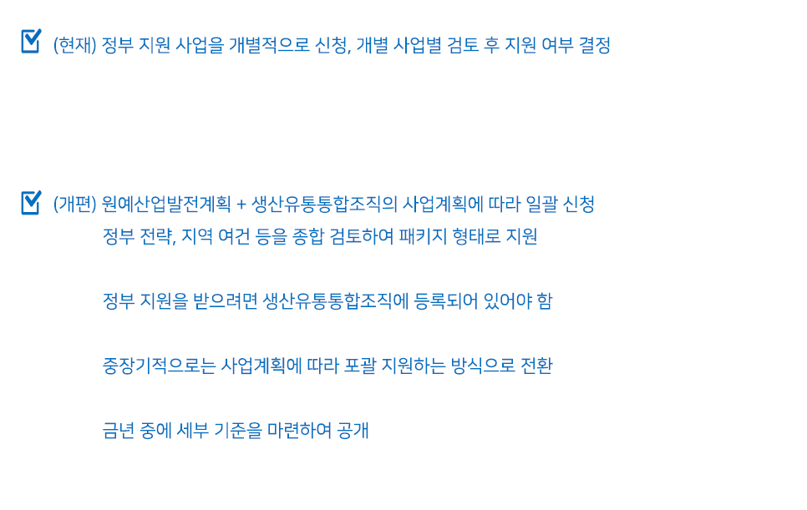
2. 원예산업발전계획 핵심사항
주요 지원사업 신청 및 지원 방법

Slide 15
2. 원예산업발전계획 핵심사항
주요 지원사업 리스트
구분 | 정책사업명 | 품목
 |  | 채소 | 과채 | 과실 | 그외
원예작물 시설ㆍ장비 | 농업에너지 이용효율화 | V | V |  | V
 | 시설원예 현대화 | V | V
 | 스마트팜 ICT융복합확산(시설보급/컨설팅) | V | V |  | V
 | 스마트팜 ICT융복합확산(온실신축) | V | V |  | V
 | 스마트원예단지 기반조성(시설원예기반조성) | V | V |  | V
채소생산 | 고추비가림재배시설 지원 | V
 | 채소가격 안정지원 | V
 | 밭작물 공동경영체 육성 | V | V | V | V
과수분야 | 과실전문생산단지 기반조성비 지원 |  |  | V
 | 과수생산시설현대화(고품질 현대화사업) |  |  | V
 | 과수분야 스마트팜 확산 |  |  | V
 | 과원 규모화(융자) |  |  | V
 | 과수우량묘목생산지원 |  |  | V
 | 꽃과루 생산단지 조성 |  |  | V
화훼ㆍ특작 | 특용작물시설현대화(버섯/약용/녹차 등) |  |  |  | V
구분 | 정책사업명 | 품목
 |  | 채소 | 과채 | 과실 | 그외
유통시설 장비 | 물류기기공동이용 지원사업 | V | V | V | V
 | 농산물산지유통센터지원(자치단체) | V | V | V | V
 | 과수거점산지유통센터 건립 지원 |  |  | V
 | 저온유통체계구축(저온수송차량-자치단체) | V | V | V | V
 | 식품소재 및 반가공산업 육성 | V | V | V | V
 | 유통시설 현대화 |  |  | V
 | 저온유통체계구축(화훼류습식유통) |  |  |  | V
 | 저온유통체계구축(출하조절시설) | V
마케팅 ㆍ소비 | 공동선별비지원(자치단체) | V | V | V | V
 | 도매유통활성화지원(융자) | V | V | V | V
 | 화훼유통개선지원(융자) |  |  |  | V
 | 공판장(청과)도매시장 출하촉진(융자) | V | V | V | V
 | 산지유통활성화(융자) | V | V | V | V
 | 과실브랜드 육성 |  |  | V
 | 자조금 지원사업 | V | V | V | V

Slide 16








3. 창녕군 원예산업발전계획 수립계획
원예산업발전계획 수립 주요 프로세스
원예산업발전계획 설명회
보유자원 검토(전략요인 도출)
(공동) TF운영
(자체)TF운영
기존 전략계획 재검토
3기원발계획 변화요인 숙지
주요 제약요인/대안검토
전략품목
생산농가
유통조직
기존 협력체계 재검토
3기원발계획 변화요인 숙지
예상 변화흐름/전략검토
[주요작물 경쟁력 검토]
[보유자원 적정성 검토]
행정(기술/농가육성/유통)
주요 재배품종/규모
작황 변화추세/요인
생산기반 변화흐름
출하 유통구조
유통조직/시설 보유
정책연계 구조
농협
조공
법인
기타
유통조직(농협/법인)
시/군 조직
시/도 조직
원발계획 기초(안) 구상
생산유통혁신조직 계획 구상
공동논의 필요영역
원발계획
기초방향 구상
전략품목
생산농가
생산전략
혁신조직
유통시설
상품전략
유통전략
운영전략

Slide 17



3. 창녕군 원예산업발전계획 수립계획
참고 : 보유자원 검토(주요사항)
Part1. 보유자원 검토(전략요인 도출)
행정
+용역사
통계 데이터 취합/정리
기초 데이터 취합/정리
기초 데이터 재정비
생산현황(인구/재배면적/생산량)
유통조직별 농가수매 현황
생산농가 조직(출하회/작목반 등)
내부or통계청
자료기준 정리
(지역여건 검토)
인증현황(GAP/친환경/지리적표시)
유통조직별 판매(국내/국외) 현황
전략품목 정보화 현황
농가별 기초데이터
(생산면적 보완)
도매시장현황(시기별 취급량)
유통조직별 보유시설 현황
스마트화 현황(생산/유통시설)
Kamis자료 정리
(시장경쟁력 검토)
전체 수요량(시기별 수요량)
원예산업 지원사업(국비/지방비)
Step1. 유통조직별 자료요청
Step2. 유통조직별 자료 취합/분석
주요작물 경쟁력 검토
Step3. (공동)T/F 검토자료 작성
보유자원 적정성 검토
1차
T/F협의
전략품목/품종 선정
산지유통조직 정비
1차
T/F협의
품목특화
(면적기준)
조직화
농가자원
주산지
지정품목
생산
조직
출하
조직
생산유통
혁신조직

Slide 18
3. 창녕군 원예산업발전계획 수립계획
참고 : 원발계획 기초방향 구상(주요사항)
Part2. 원발계획 기본방향 구상 : 공동 논의영역
전략품목/품종
산지유통조직
2차
T/F협의
2차
T/F협의
생산기반
(기존)지원사업 성과/한계요인 검토
생산
안정화
전략
생산조직
(기존)지원사업 성과/한계요인 검토
참여농가
조직화전략
보완(추가) 필요영역
보완(추가) 필요영역
재배기술
(기존)지원사업 성과/한계요인 검토
기술확산
전략
유통관리
(기존)지원사업 성과/한계요인 검토
시설운영
효율화
전략
보완(추가) 필요영역
보완(추가) 필요영역
정보관리
(기존)정보관리 시스템 검토
통합정보
관리전략
수급관리
수급관리 시스템 성과/한계요인 검토
수급관리
전략
농가 통합정보 관리방안
보완(추가) 필요영역
환경변화
기후변화 대응 실증사업 필요영역
환경변화
대응전략
환경친화
생산영역 성과/한계요인 검토
환경친화
전략
스마트 시스템 필요(도입가능) 영역
유통영역 한계요인 검토

Slide 19
3. 창녕군 원예산업발전계획 수립계획
참고 : T/F 및 거버넌스 운영영역
Stpe1.
통합마케팅 추진 성과/한계 논의
사업
설명회
전략품목(품종)/산지유통구조 확정
Stpe4.
1차
거버넌스
기본방향
확정
Stpe2.
전략품목/품종 검토
1차
T/F
원예산업 육성전략 논의/확정
Stpe5.
생산
안정화
전략
통합정보
관리전략
참여농가
조직화전략
수급관리
전략
산지유통구조(참여/유통) 검토
기술확산
전략
환경변화
대응전략
시설운영
효율화
전략
환경친화
전략
시나리오별 예상 제약요인 검토
2차
거버넌스
기초(안)
확정
성과평가/환류 시스템 논의/확정
3차
거버넌스
세부사업확정
Stpe3.
정책 지원구조 보완 필요영역 검토
2차
T/F
품목(품종)/산지유통구조 전환 시
예상 변화요인들을 기준으로 한계영역 검토
거버넌스 운영계획 논의/확정

Slide 20
3. 창녕군 원예산업발전계획 수립계획
주요 프로세스
[ 계획 초안 논의 ]
[ 점검/평가계획 논의 ]
전략품목 생산조직 육성
생산유통혁신조직 관리
거버넌스 운영체계 정립
평가/점검 시스템 구축
거버넌스 운영
원발계획 초안 수립
원발계획 초안 제출
원발계획 초안 검토
지자체
농식품부
수정사항 피드백
(공동) TF운영
계획변경(보완) 방향 검토
변경(보완)계획 수립
거버넌스 운영
[ 피드백 사항 공유 ]
[ 변경계획 논의/검토 ]
농식품부 검토의견
주요 수정필요 항목
영역별 변경(보완)계획 협의
관계자 의견 수렴
원발계획 수정/확정
원발계획 최종본 제출
원발계획 최종본 확인
지자체
농식품부
실적점검(매년)
종합평가(3년차)
거버넌스 운영

Slide 21
<참고> 원예산업발전계획 수립 일정
o 지자체별 계획수립 및 평가를 위한 거버넌스 구축(4월)
o 지자체(시․도, 시․군 담당자), 산지유통조직 담당자 교육(4~5월)
- 산지유통 정책방향, ‘원예산업발전계획’ 수립 지침, 수립 방법 등 안내
o 지자체별 원예산업발전계획 수립(5~8월)
- 7월 내 경남도 원예산업발전계획 수립을 위한 기본계획 제출
o 지자체 계획 정부 검토(9월)
- 검토의견을 지자체에 회신, 지자체는 특별한 사정이 없는 한 정부의 검토의견을 계획에 반영
o 지자체 최종 계획을 정부에 제출(10월)
o 계획 평가 및 우수 지자체 포상(경진대회 등, 12월)

Slide 22
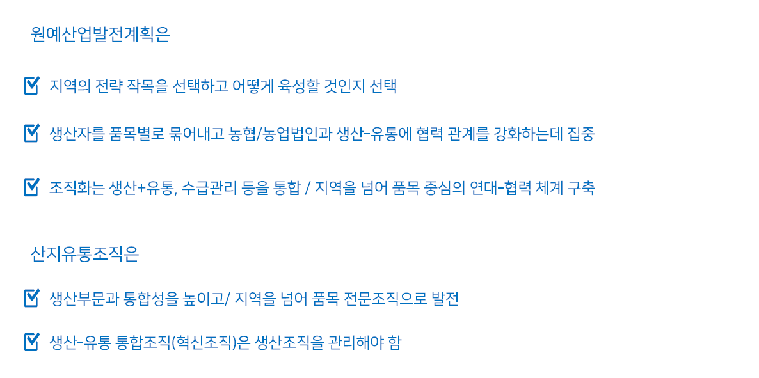
<참고> 원예산업발전계획 및 산지유통조직 육성 핵심 방향
* 해당 자료는 농식품부의 “원예농산물 생산-마케팅 통합 수준 강화 및 지원체계 개편 방안” 설명자료 마지막 부분에
제시된 부탁말씀임

Slide 23
감사합니다

